Slide 1
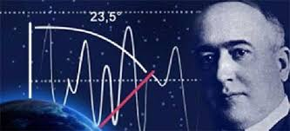
МИЛУТИН МИЛАНКОВИЋ
ПРОЈЕКТНА СЕКЦИЈА
МЕДИЦИНСКА ШКОЛА
АПРИЛ 2019. ГОД.
БАЊА ЛУКА
Ментор: мр Сања Ђурић, проф.

Slide 2
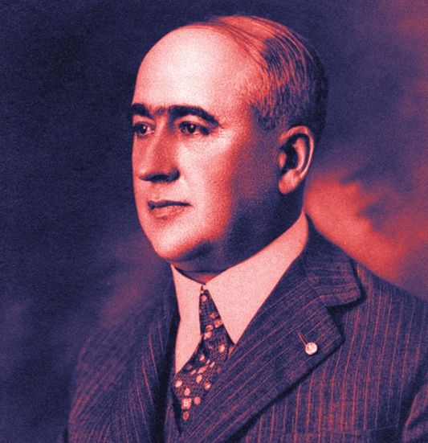
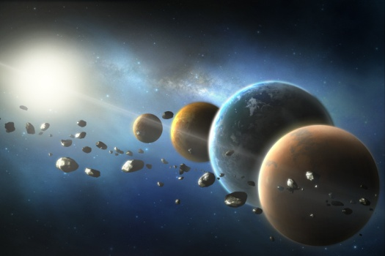
ПУТНИК КРОЗ ВАСИОНУ И ВЕКОВЕ
Дјетињство
Образовање
Животни пут
Патенти
Календар

Slide 3
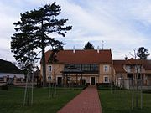
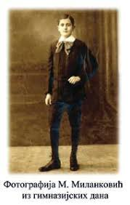
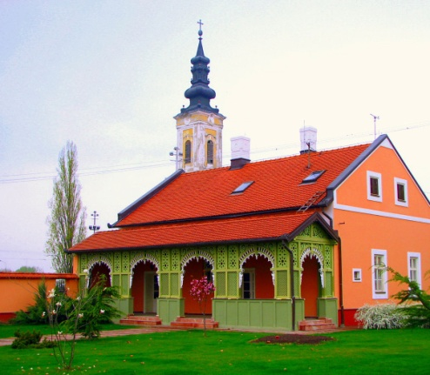
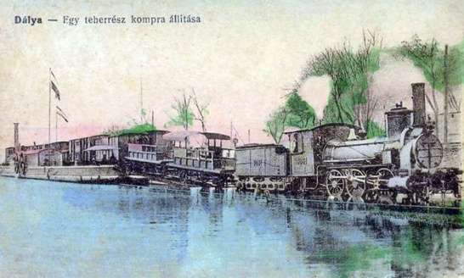
ДЈЕТИЊСТВО
-Рођен је 28.маја 1879.године у Даљу, на десној обали
Дунава, у Аустроугарском царству.
-Породица Миланковић је једна од
најстаријих и највиђенијих српских породица која
се населила на обалу Дунава.
-Милутин и његова сестра близнакиња Милена,
били су најстарији од седморо дјеце.
- отац Милан био је имућан земљорадник и трговац као и локални политичар, али је умро млад, када је Милутину било свега 8 година.
-Милутин је посебно говорио о Урошу Миланковићу
(1780—1849), локалном просвјетитељу,
природном филозофу и реалисти.
Родна кућа Милутина Миланковића у Даљу.

Slide 4
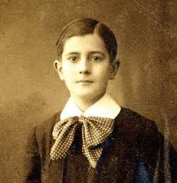
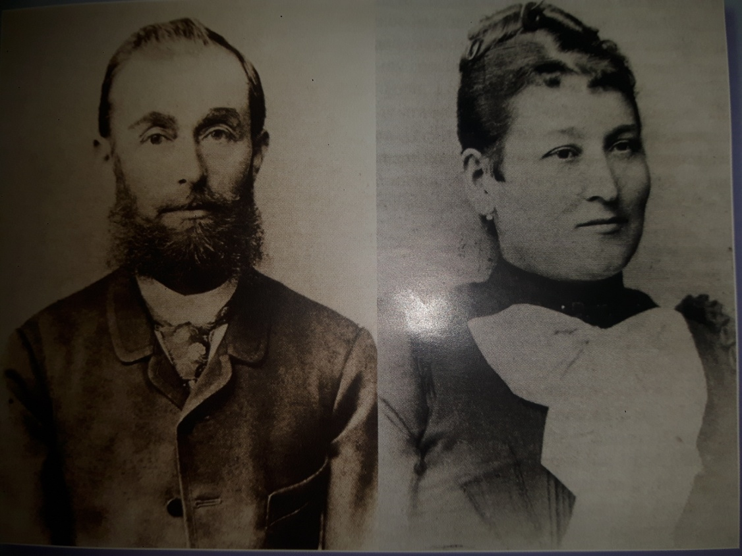
ПОРОДИЦА МИЛАНКОВИЋ
(Милутин-лијево ;
Милан и Јелисавета- десно)

Slide 5
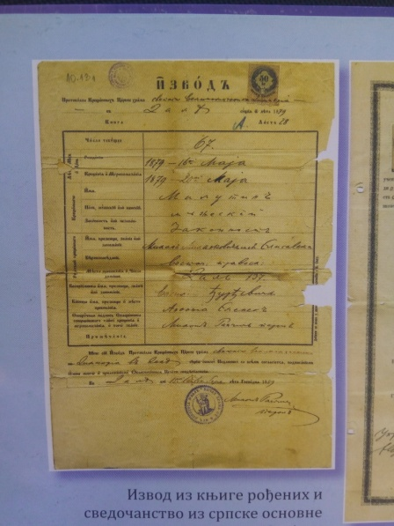
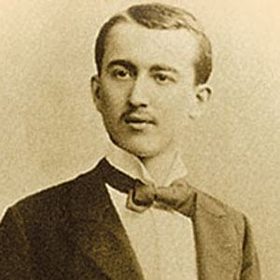
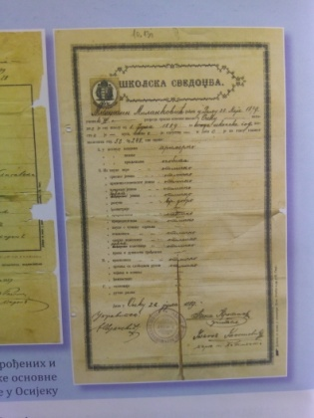
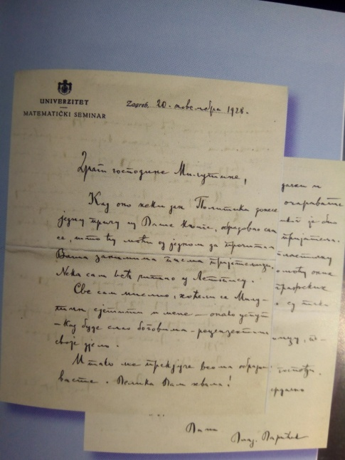
ОБРАЗОВАЊЕ
-био је веома осјетљивог здравља,
није ишао у школу,већ су га подучавале гувернанте и приватни учитељи
1889.године отишао је у Осијек,
код ујака,гдје је
кренуо у реалну гимназију,
која је припремала ученике
за студије технике и пољопривреде
-постао је најбољи ученик

Slide 6
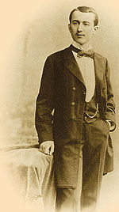
Октобра 1896. године, у 17. години, Милутин одлази на студије у Беч, које успешно завршава 1902. године, најбољим оцјенама. Докторски испит Миланковић је положио у 25. години, 12. децембра 1904. на Високој техничкој школи у Бечу, и то расправом под називом Теорија линија притиска (нем.Beitrag zur Theorie der Druck-kurven).
Милутин
Миланковић
као студент у Бечу

Slide 7
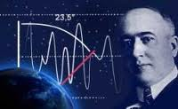
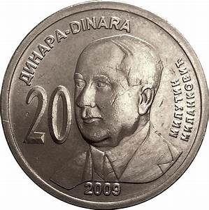
ЖИВОТНИ ПУТ
Почетком 1905. године, на основу препоруке, Миланковић је примљен у познату бечку грађевинску фирму барона Адолфа Питела, где је убрзо заузео једно од главних мјеста у конструктивном бироу.
Миланковић је радио као грађевински инжењер у Бечу све до 1. октобра 1909. године, када је прихватио позив за ванредног професора Београдског универзитета — на Катедри примијењене математике, у склопу које су биле рационална и небеска механика, као и теоријска физика.

Slide 8
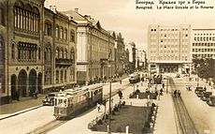
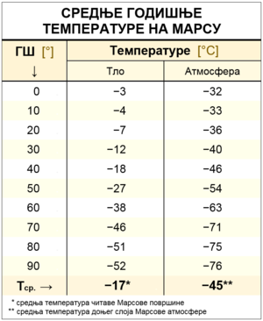
Миланковић се од 1911. године почео занимати за климатологију. Миланковић је уочио значајно питање које ће постати једно од главних области његовог научног истраживања: мистерија леденог доба.
Његов први рад егзактно описује садашњу климу на Земљи и како Сунчеви зраци одређују температуру на површини Земље након проласка кроз атмосферу. Први рад, на ову тему, штампао је под називом Прилог теорији математске климе у Београду, 5. априла 1912. године.
(у то доба, Филозофски факултет, данас Ректорат БУ; у згради поред био је смештен „Нови универзитет”, данас Филолошки факултет), у коме је професор Миланковић од 1909. до 1955. имао радни кабинет.

Slide 9
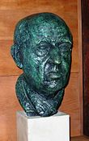
Миланковић се 14. јуна 1914. године оженио Христином Топузовић, родом из Шапца , након чега одлазе на свадбено путовање у његово родно село Даљ. Како је у то време био држављанин Србије, са којом је Аустроугарска у ратном стању, Миланковић је ухапшен. Затворен је у једну стару жандармеријску касарну, а потом пребачен у логор Нежидер на Балатонском језеру.
Миланковић је, децембра 1914. године, ослобођен и стигао у Будимпешту.
1916. године објавио је рад под називом Испитивање климе планете Марс.
Биста Милутина Миланковића (Математички институт САНУ)

Slide 10
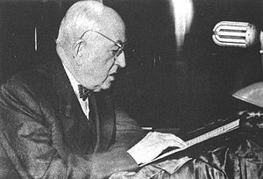
Након рата, Миланковић се, са породицом, вратио у Београд, 19. марта 1919. године. Наставио је каријеру на Универзитету; изабран је за редовног професора небеске механике на Филозофском факултету, а Указ о постављењу потписан је 29.септембра 1919. године.
Миланковић је завршио књигу, која је 1920. године објављена у Паризу на француском језику, под називом Математичка теорија топлотног феномена узрокована сунчевим зрачењем.

Slide 11
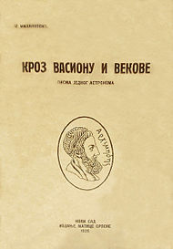
За дописног члана Српске краљевске академије Милутин Миланковић је изабран у 41. години живота, 7. марта 1920. године. За просвјетитељски допринос одликован је 25. јуна 1923. године Орденом Светог Саве трећег реда од краља Александра I Карађорђевића. Миланковић је, за редовног члана СКА, изабран у 46. години живота, 14. маја 1925. године.
Између 1925. и 1928. Миланковић је написао научно-популарну књигу Кроз васиону и векове, у виду писама анонимној младој дами. Дјело говори о историји астрономије, климатологији и науци,
уопштено кроз низ имагинарних посјета аутора и његове неименоване пријатељице.
Насловница научно-популарне књиге Миланковића; прва верзија из 1928, до почетка 21. века имала је бројна издања.

Slide 12
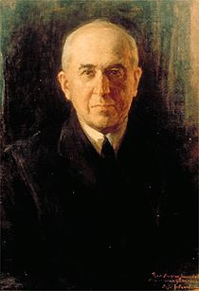
Да би објединио научна дела о теорији Сунчевог зрачења, која су се налазила у бројним књигама и свескама, Миланковић почиње рад на свом животном делу 1939. године. Ова обимна књига је објављена под називом Канон осунчавања Земље и његова примена на проблем ледених доба и покрива скоро три деценије истраживања — укључујући велики број формула, прорачуна и шема.
Канон је објавила Српска академија наука и умјетности на 626 страна и на њемачком језику као Kanon der Erdbestrahlung und seine Anwendung auf das Eiszeitenproblem.
Канон осунчавања Земље и његова примјена на проблем ледених доба (1941), насловна страна животног дјела Милутина Миланковића

Slide 13
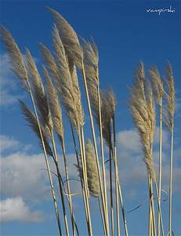
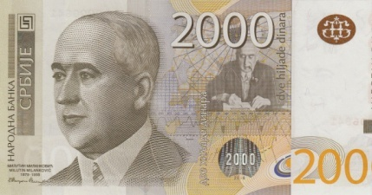
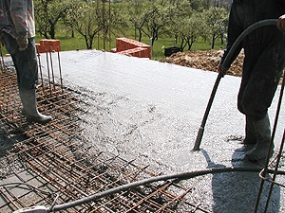
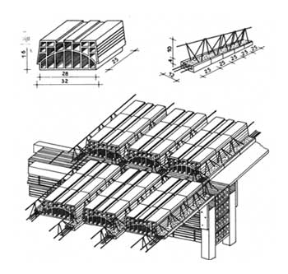
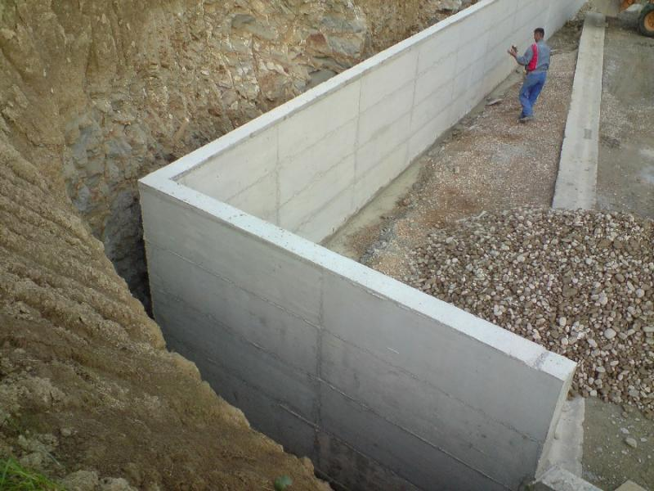
ПАТЕНТИ
12.мај 1906.године- армирана бетонска таваница
4.април 1908.године- машина за производњу балиране трске,сламе или сијена
28.мај 1918.године-
бетонски зид
NASA га је сврстала у
15 умова свих времена,
који су проучавали Земљу
и свемир.

Slide 14
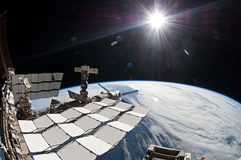
Патенти:
AT 25292 B-Таваница од армираног бетона
AT 36916 B-Таваница од армираног бетона са топлотном изолацијом од бала трске, сламе или сличног материјала
HU 43572 B-Машина за производњу балиране трске, сламе или сличног материјала за топлотну изолацију
AT 42720 B-Поступак за призводњу шупљих армиранобетонских плоча
FR 390283 A-Машина за производњу балиране трске, сламе или сличног материјала за топлотну изолацију
US 940041 A-Поступак за производњу шупљих армиранобетонских плоча
HU 73734 B-Бетонски зид
YU 10929 B-Противаеропланско топовско зрно.
Сунце снимљено камером високе резолуције (HQ) Никон D2Xs дигитал СЛР, из ниске Земљине орбите са греде ISS; истом камером сликан је и Београд, чија фотографија је објављена 5. марта 2013. на званичној страници Насе, у рубрици „Слика дана”.

Slide 15
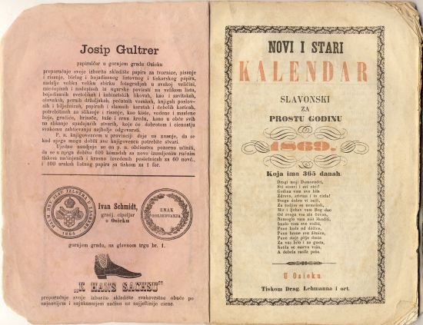
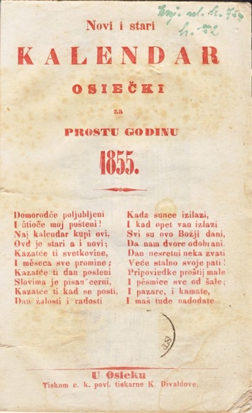
КАЛЕНДАР
Милутин је 1923.године предложио реформу јулијанског календара
Православна црква je прихватила календар( уклоњена је разлика од 13 дана настала од Никејског сабора)

Slide 16
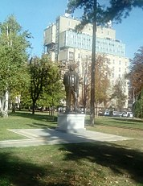
Занимљивости!
Миланковић је направио најтачнији календар до сада. Дужина тропске године износи 365 дана, 5 часова, 48 минута и 46 секунди, док је Миланковић постигао тачност од 365 дана, 5 часова, 48 минута и 48 секунди.
Никада није прихватио Ајнштајнову теорију релативности, али је то тада био случај и са многим другим научницима тог времена.
Милутин је добио кратер са својим именом на даљој страни Мјесецa величине 34 km, затим кратер на Марсу пречника 118 km, те астероид под називом 1605 Миланковић.
НАСА га је уврстила у 10 највећих научника, који су се бавили проучавањем Земље.
За разлику од Николе Тесле или Михајла Пупина, свјетску славу није стекао у највећим свјетским центрима, већ се својим научним теоријама бавио у собици у Капетан-Мишином здању, на Београдском универзитету, и то користећи само папир, оловку, шибер и логаритамске таблице.
Миланковић је главни „кривац”, који је доказао да на Марсу не може постојати цивилизован живот, јер је својим прорачунима показао да су тамо температуре исувише ниске да би живот у таквом облику постојао.
Миланковић је први српски доктор техничких наука.
Најцитиранији је српски научник свих времена.
Посљедњи текст, који је написао није била научна расправа, већ оглед о пјесми „Смрт Марка Краљевића”.
2010. година је била година Милутина Миланковића.
Споменик Милутина Миланковића у Београду

Slide 17
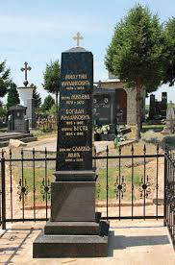
У периоду од 1927. до своје смрти, Миланковић је живио у Професорској колонији у Београду.
Након више деценија рада, 1955. године српски великан, са позиције професора небеске механике Филозофског факултета, одлази у пензију.
Миланковић је доживио мождани удар и преминуо је 12. децембра 1958. године у 80. години живота, у Београду, гдје је и сахрањен. Оставио је опоруку да његови посмртни остаци буду пребачени у Даљ, што је учињено 1966. године.

Slide 18
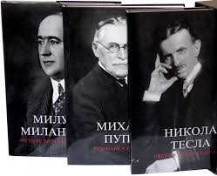
ХВАЛА НА ПАЖЊИ!

